Slide 1

MÍDIAS EDUCACIONAIS aula 4: ensino híbrido, remoto, misto, EaD?
Profª Ms. Juliana Schivani

Slide 2


Ensino Remoto Emergencial
“Atividades realizadas fora do espaço escolar ou acadêmico durante o distanciamento social. (...) alguma atividade educacional no espaço da residência do aluno e do professor (...).” (SALDANHA, 2020, p.126-127)
“(...) conjunto de atividades pedagógicas realizadas com mediação tecnológica ou não (...)” (CNE, 2020)
Profª Ms. Juliana Schivani p.

Slide 3
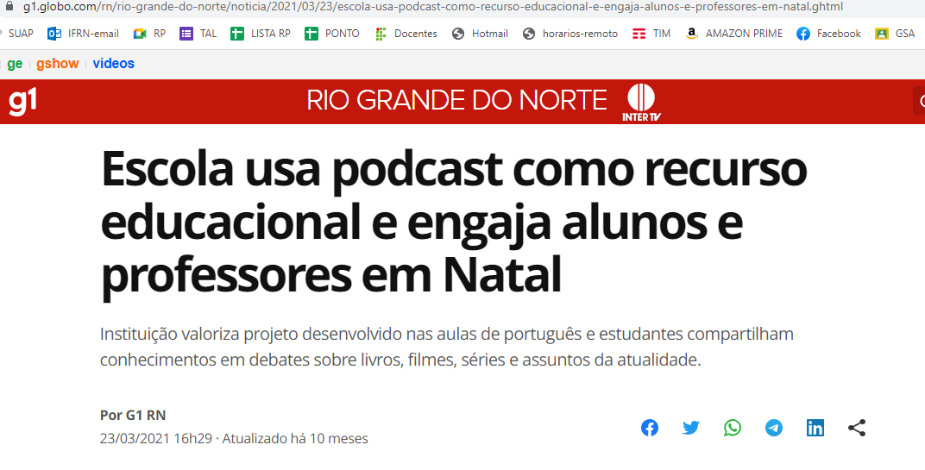

Ensino Remoto Emergencial
Profª Ms. Juliana Schivani p.
Notes:
Podcast sai da caixinha do YOUTUBE, FORMS, GSA e GOOGLE MEET

Slide 4
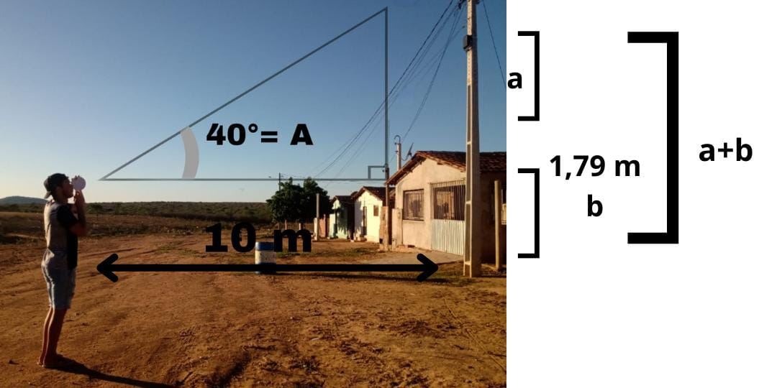
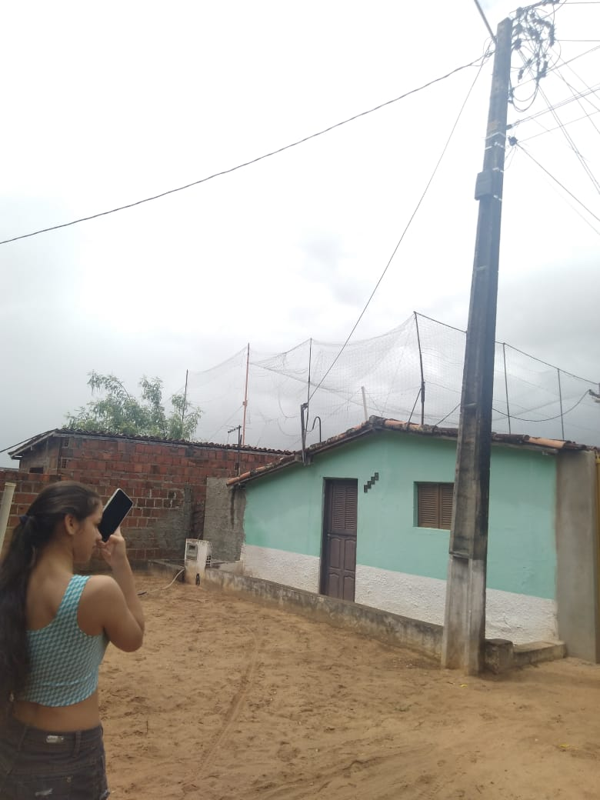

Ensino Remoto Emergencial
Profª Ms. Juliana Schivani p.
Notes:
Trabalho do astrolábio feito remotamente

Slide 5
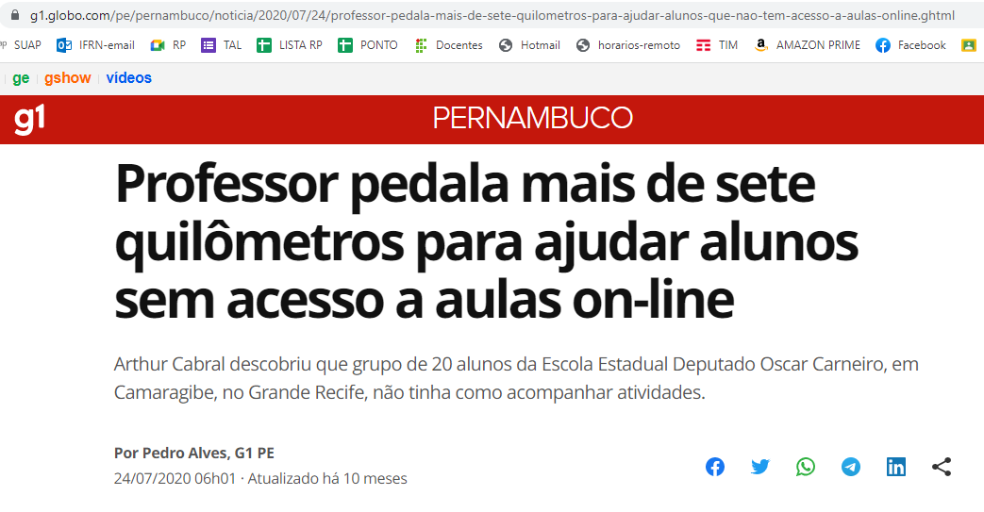


Ensino Remoto Emergencial
Profª Ms. Juliana Schivani p.

Slide 6
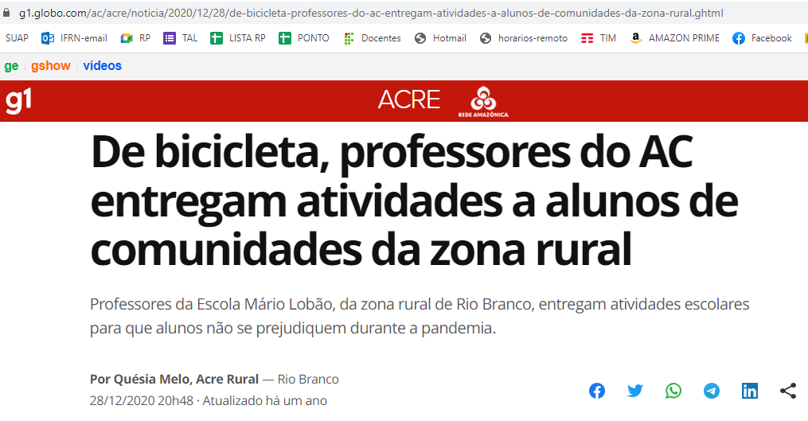

Ensino Remoto Emergencial
Profª Ms. Juliana Schivani p.
Notes:
Lembrar de NÃO ROMANTIZAR esses fatos. Em pleno século XXI, essa deveria ser mesmo a mídia ideal? Não seria ASSISTENCIALISMO ETERNO (prática individual ou , grupal) que presta assistência a membros carentes ou necessitados de uma comunidade) em detrimento a políticas públicas que garanta o acesso digital a todos e tire essas pessoas dessas condições? Alarga ainda mais o fosso entre estudantes de escolas públicas e privadas, amplia a desigualdade e exclusão digital.

Slide 7
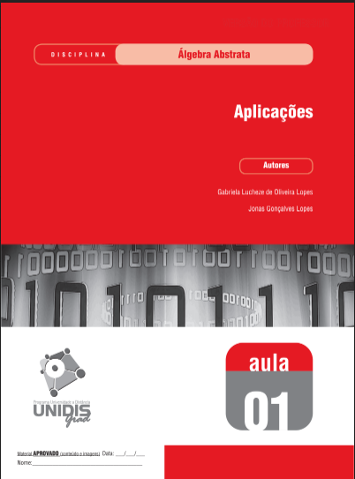
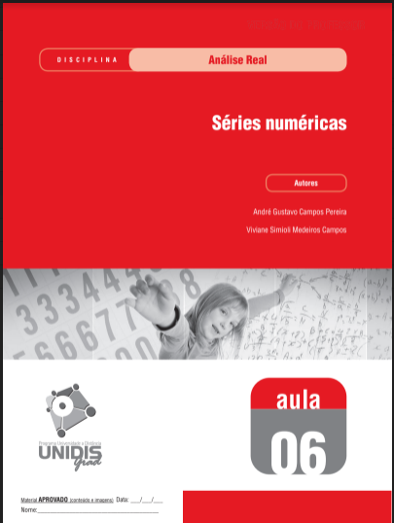
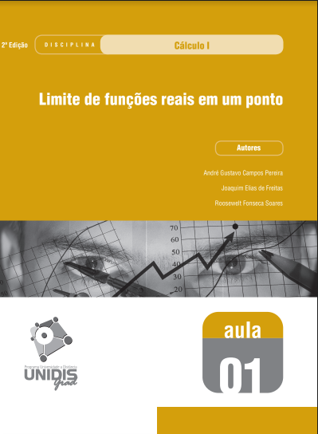
Educação a Distância
Funcionamento próprio;
Comunidade virtual que promove compartilhamento de experiências;
Professores experientes com formação específica;
Acompanhamento cognitivo e emocional por tutores;
Aluno autônomo;
Conteúdo e material didático específico, com designer adequado, voltado para o aluno a distância.
(PERELLÓ, 2020; BEHAR, 2020 apud SALDANHA, 2020)
Profª Ms. Juliana Schivani p.

Slide 8

Educação a Distância
Profª Ms. Juliana Schivani p.

Slide 9

Educação a Distância
Profª Ms. Juliana Schivani p.

Slide 10
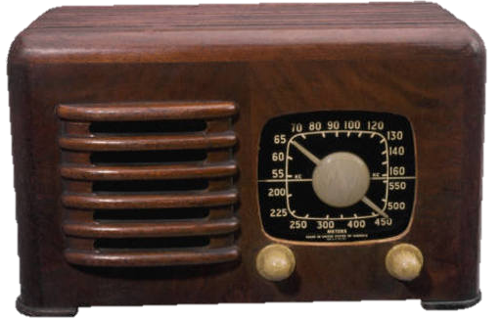
Educação a Distância
Profª Ms. Juliana Schivani p.

Slide 11
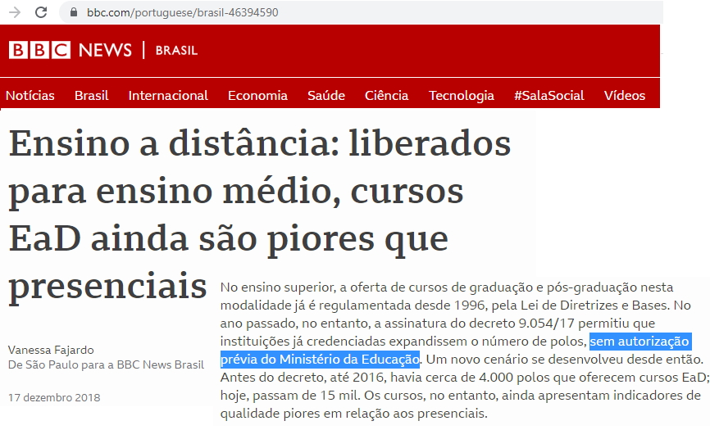
Educação a Distância
Profª Ms. Juliana Schivani p.

Slide 12
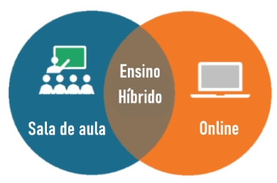
Ensino Híbrido
Combina métodos de ensino e de aprendizagem presenciais e virtuais com estratégias específicas em cada ambiente;
Ambientes interconectados, indivisíveis, indissociáveis, interdependentes;
Prolongamento da sala de aula;
(BRITO, 2020)
Fonte: https://www.professorideal.com/aulas-online/ensino-hibrido-uso-do-ensino-online/
Profª Ms. Juliana Schivani p.
Notes:
Interdependente = duas coisas que dependem uma da outra entre si.

Slide 13
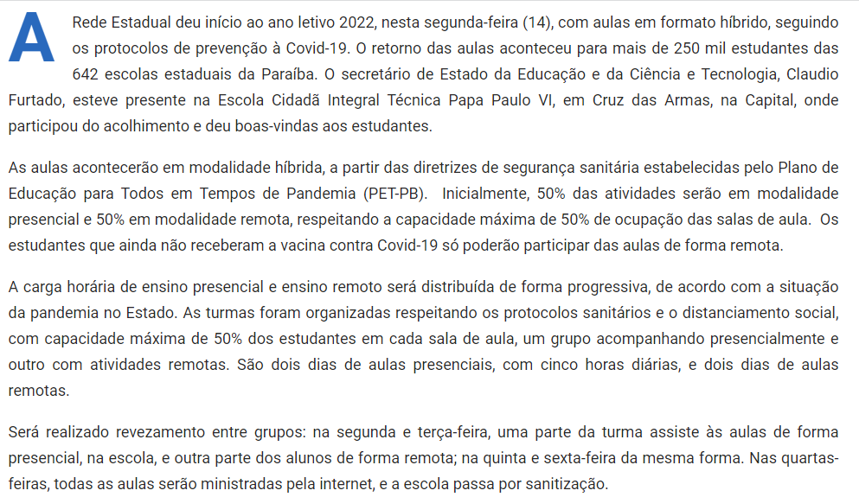
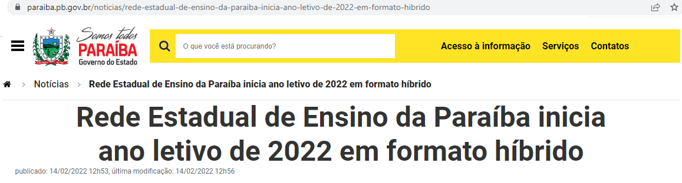



Ensino misto?
Profª Ms. Juliana Schivani p.

Slide 14
Diferentes mídias
Ensino Remoto
Computador/Celular e internet;
Rádio;
Televisão;
Impressões;
Redes sociais,
Fotografias.
Ensino Híbrido
Laboratório de informática;
Livro didático;
Jornais e revistas;
Lousa;
Filmes.
EaD
Ambiente Virtual de Aprendizagem.
Misto
Videoconferência para transmissão instantânea.
Profª Ms. Juliana Schivani p.
Notes:
“A palavra mídia deriva da palavra meio, significando aquilo que está no meio ou entre dois pontos. Logo, pode-se inferir que uma mídia educacional é um meio através do qual se transmite ou constrói conhecimentos”. Vesce, (2022). (Josenildo)

Slide 15
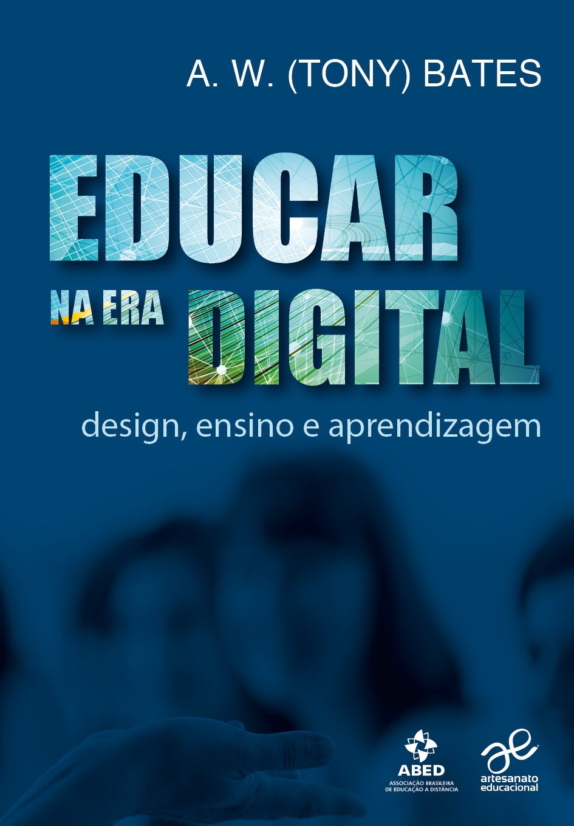
Diferentes mídias
Uma única mídia por si só não é capaz de suprir a necessidade da aprendizagem nessas modalidades de ensino, nem tampouco usar uma diferente para cada módulo, basta o docente fazer uma interação das mídias aos quais os alunos obtêm acesso para usar em prol da construção do conhecimento, fazendo com que a junção de várias mídias possam auxilia no processo pedagógico seja em quaisquer módulos de ensino, presencial ou remoto, à distância ou misto, ou híbrido. (D. B. Matheus)
Profª Ms. Juliana Schivani p.

Slide 16

MÍDIAS
EDUCACIONAIS aula 3
Profª Ms. Juliana Schivani

Slide 17
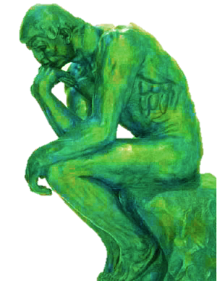
Única alternativa?
“(...) o discurso de adesão por falta de alternativa é falacioso.”
“(...) ‘falta de opção’ não foi inexistência de possibilidades, mas uma escolha política.”
As condições mínimas de ensino não foram preenchidas e professores arcaram com os custos e prejuízos de saúde física e mental decorrentes da intensificação e precarização do trabalho. (SAVIANI; GALVÃO, 2021, p.38-39)
Profª Ms. Juliana Schivani p.

Slide 18

Única alternativa?
Consequências como “a generalização da educação a distância, como se fosse equivalente ao ensino presencial em função de interesses econômicos privados envolvidos (...).”
“Tendência do processo de conversão da educação em mercadoria (redução de custos e aumento de lucros)” com a uberização docente via “tecnologias que se convertem em instrumento de submissão da força de trabalho a um tempo sem limite.” (SAVIANI; GALVÃO, 2021, p.39)
Fonte: https://blog.betway.com/pt/cassino/mas-afinal-o-que-significa-o-novo-normal/
Profª Ms. Juliana Schivani p.

Slide 19

Única alternativa?
Frieza entre os participantes;
Impossibilidade de aprofundamento dos conteúdos por não comportar diferentes formas de abordagem pedagógica;
“(...) pouco ensino, pouca aprendizagem, pouco conteúdo, pouca carga horária, pouco diálogo.”
Os alunos passam a ser supostamente autônomos em busca do próprio conhecimento. (SAVIANI; GALVÃO, 2021, p.42)
Profª Ms. Juliana Schivani p.
Notes:
Imagem: pessoa se afogando. Saviani e Galvão fazem uma analogia do ensino remoto EMERGENCIAL com uma pessoa que foi atirada na água sem ensiná-la a nadar. Analogamente, os alunos “imersos na realidade imediata corre o risco de se afogar numa imensidão de informações caóticas ou, no melhor dos casos, realizar avanços lentos e insignificativos”.

Slide 20
As soluções:
Possibilidade de diálogo e debate;
Planejamento e investimento em plataformas virtuais públicas;
Diagnóstico sobre a realidade da comunidade escolar;
Disponibilização de acesso à internet e equipamentos para todos;
Espaços de encontros virtuais com debates sobre as crises em cursos, atividades culturais, seminários, redações sobre leitura de livros distribuídos, etc.
Cancelamento do calendário acadêmico;
Reorganizar o calendário de 2020 com em conjunto com o de 2021.
(SAVIANI; GALVÃO, 2021)
Profª Ms. Juliana Schivani p.

Slide 21
REFERÊNCIAS
BRITO, Jorge Maurício da Silva. A Singularidade Pedagógica do Ensino Híbrido. EaD em Foco, 23 jun. 2020. v. 10 , n. 1. Disponível em: <http://dx.doi.org/10.18264/eadf.v10i1.948>.
SALDANHA, Luis Cláudio Dallier. O DISCURSO DO ENSINO REMOTO DURANTE A PANDEMIA DE COVID-19. In: REVISTA EDUCAÇÃO E CULTURA CONTEMPORÂNEA. v. 17, n.50, p.124-144, 2020.
SAVIANI, Dermeval; GALVÃO, Ana Carolina. Educação na pandemia: a falácia do “ensino” remoto. In: UNIVERSIDADE E SOCIEDADE. Ano XXXI, n.67, Brasília: ANDES-SN, p.36-49, 2021.
Profª Ms. Juliana Schivani p.

Slide 22
MÍDIAS EDUCACIONAIS aula 4: ensino híbrido, remoto, misto, EaD?
Profª Ms. Juliana Schivani

